Slide 1
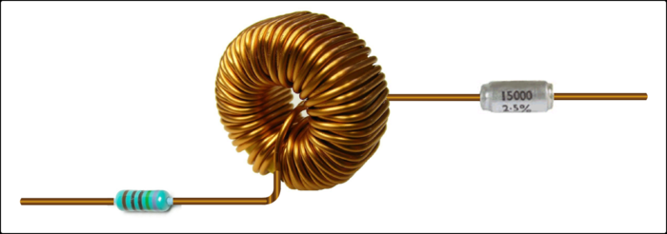
RLC电路 李 晟 2018.10

Slide 2
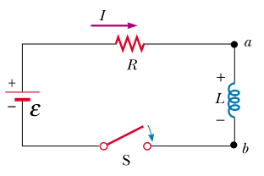
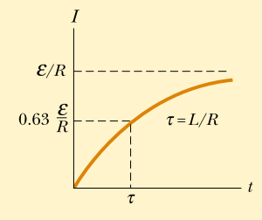
RL电路
非齐次方程特解
齐次方程

Slide 3
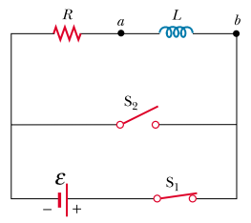
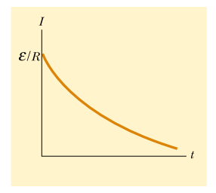
先闭合S1，待系统稳定后再闭合S2

Slide 4
电感储能
LR电路
功率
设U为电感储能
电阻发热
电源输出能量
电感储存能量

Slide 5
磁场能量
对于螺线管
储能
单位体积储能
此式有普遍意义
对比电场能量

Slide 6
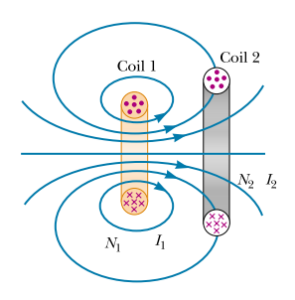
互感
两个线圈回路，其中一个回路中有电流时会在另一个线圈中产生磁场
线圈1对线圈2的互感定义为
线圈1中电流变化时线圈2中产生的感应电动势为
同理

Slide 7
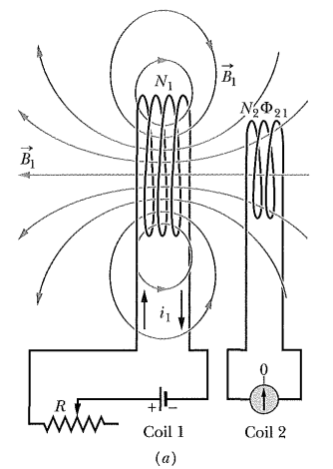
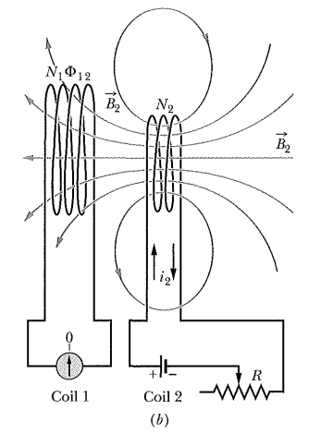
例子

Slide 8
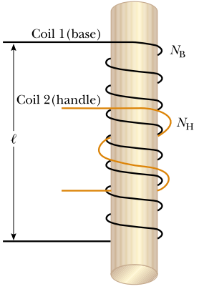
计算如图电感

Slide 9
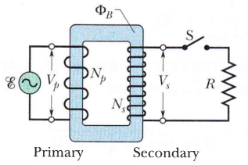
变压器
不考虑漏磁，则左边线圈中产生的磁通量完全传递到右边线圈中
能量守恒
等效电阻

Slide 10
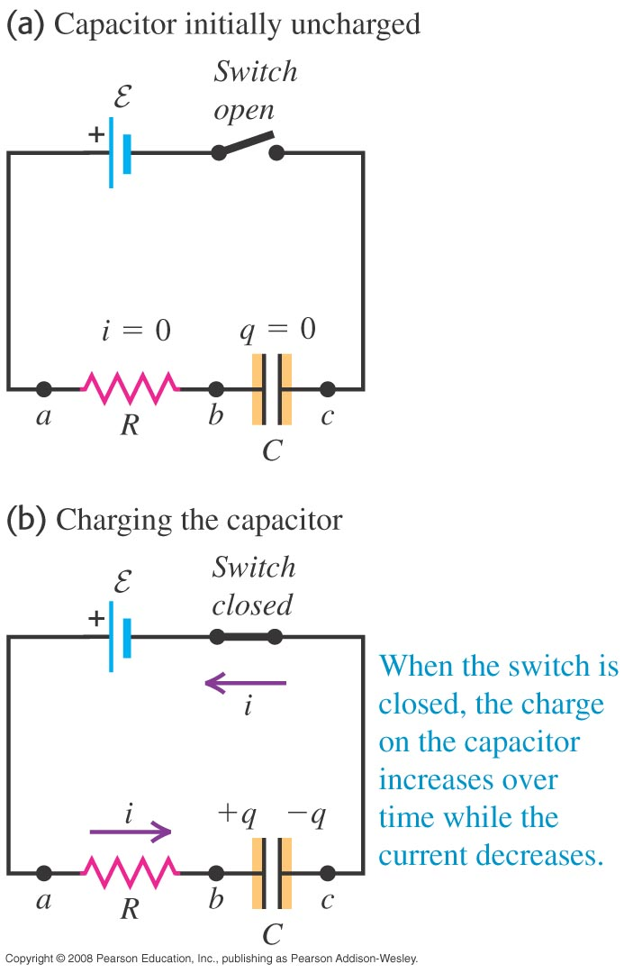
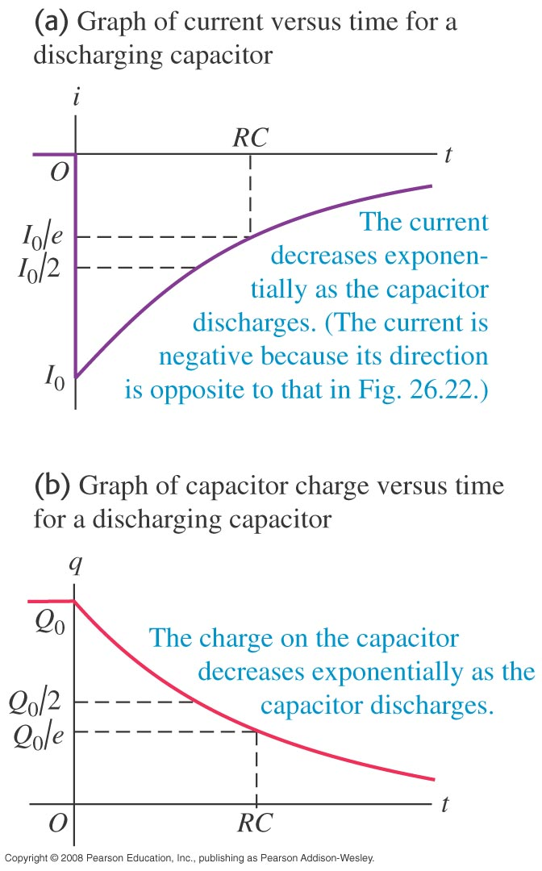

RC电路
$Q=VC$
$I=\frac{dQ}{dt}$
$$ε=IR+Q/C$$
$$R\frac{dQ}{dt}+\frac{1}{C}Q−ε=0$$
$$Q=Q_{0}e^{−\frac{1}{RC}t}+εC$$
充电 $t=0$ 时 $Q=0$
$$Q=εC\left(1−e^{−\frac{1}{RC}t}\right)$$

Slide 11
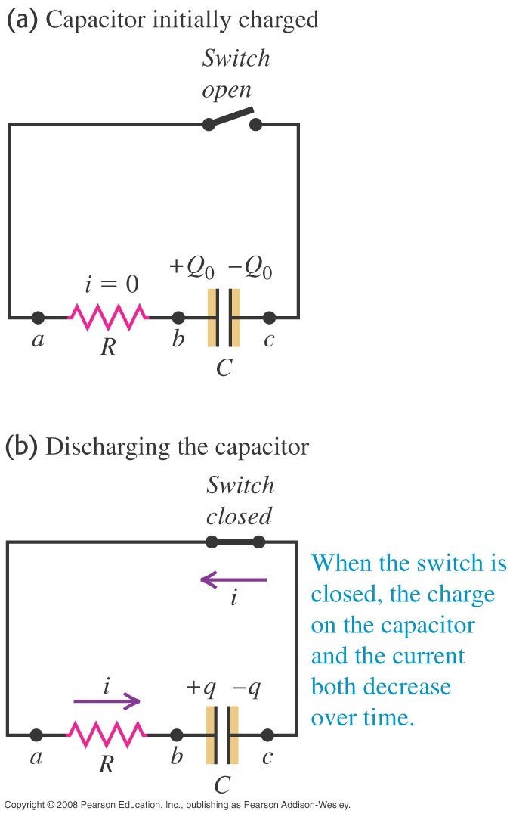

RC电路
$$Q=Q_{0}e^{−\frac{1}{RC}t}+εC$$
放电：$t=0$ 时 $Q=εC, ε=0$
$$Q=εCe^{−\frac{1}{RC}t}$$

Slide 12
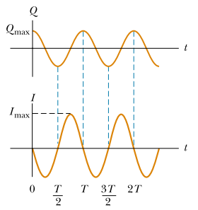
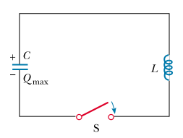
LC电流中的简谐振动
若电容已充电

Slide 13
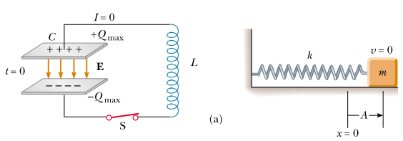
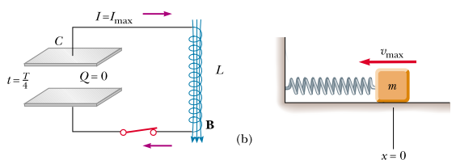
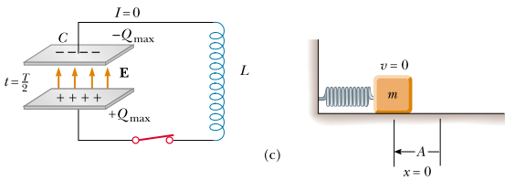
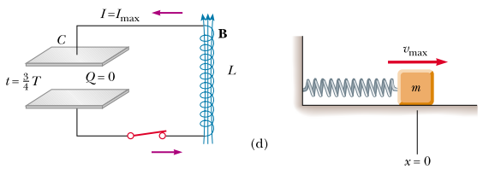
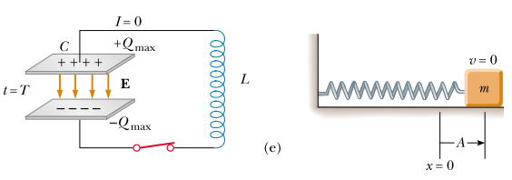

Slide 15
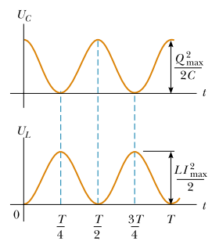
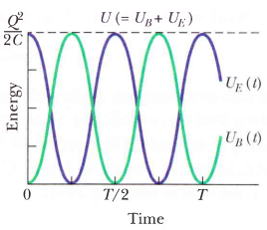
能量守恒
总能量
能量的变化率

Slide 16
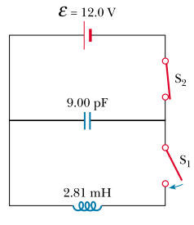
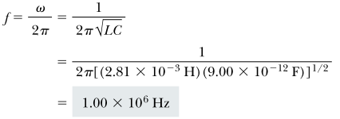

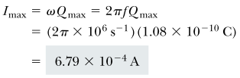
例

Slide 17
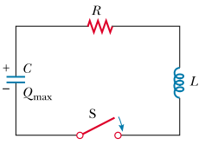
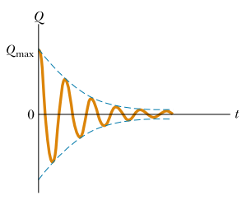
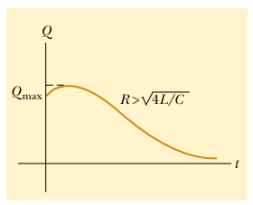
RLC电路
阻尼振动方程，电阻起到阻尼作用

Slide 18
能量守恒
总能量
能量的变化率

Slide 19
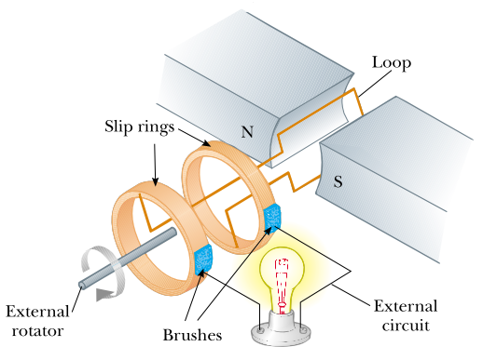
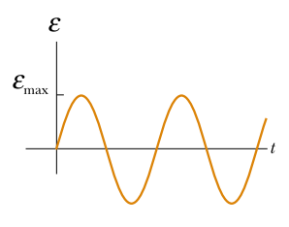
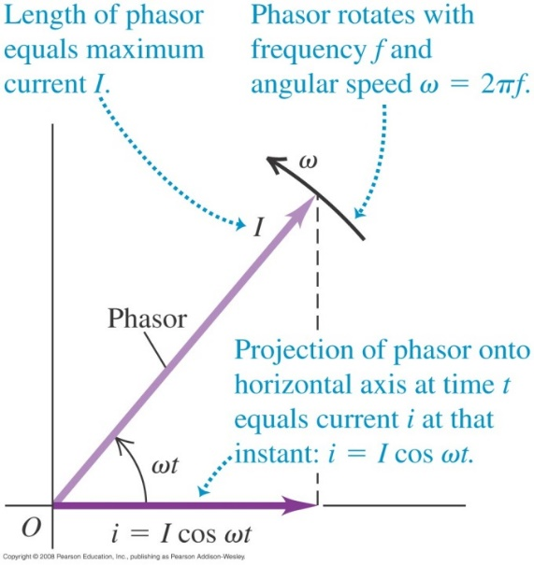
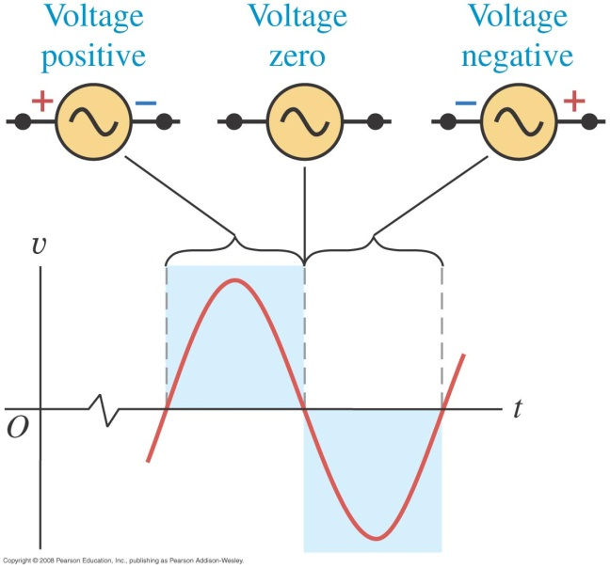
交流电
电流、电压方向交替变换

Slide 20
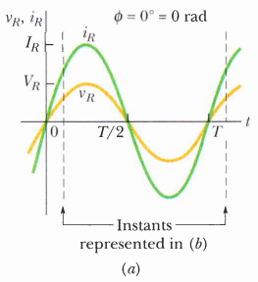
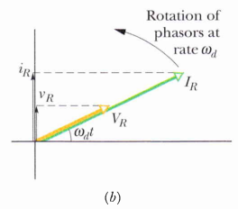
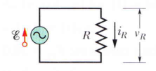
交流电下的电阻
电流电势同步

Slide 21
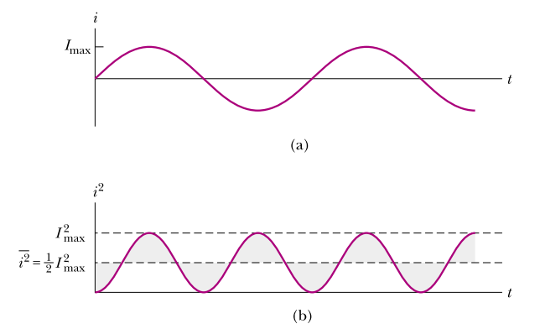
交流电功率
功率
平均功率
通常使用有效电压（方均根电压）

Slide 22
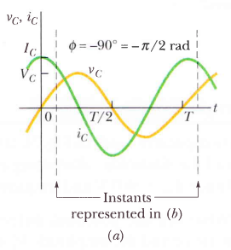
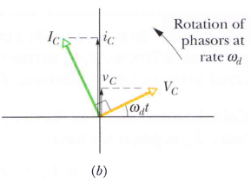
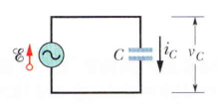
交流电下的电容
电流超前电势相位π/2
容抗

Slide 23
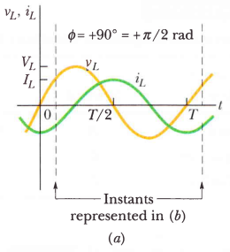
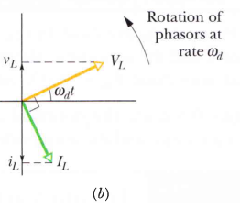
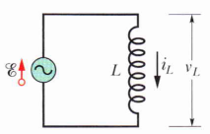
交流电下的电感
电流落后电势相位π/2
感抗

Slide 24
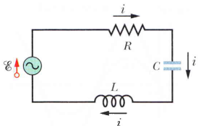
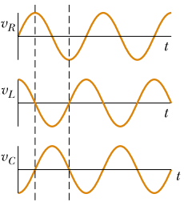
交流电下的RLC电路（受迫振动）
电阻中电流和电势同步
电感中电流落后电势
电容中电流超前电势

Slide 25
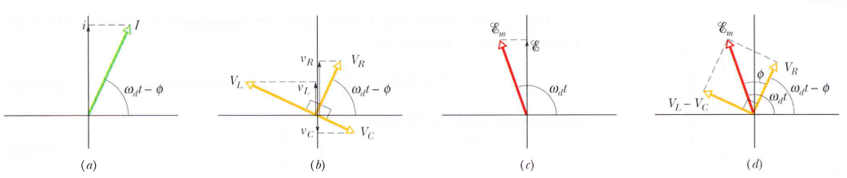
交流电下的RLC电路（受迫振动）
电阻中电流和电势同步
电感中电流落后电势
电容中电流超前电势

Slide 26
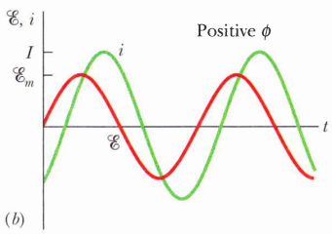
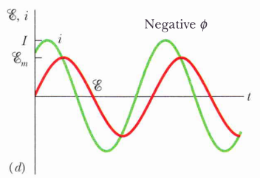
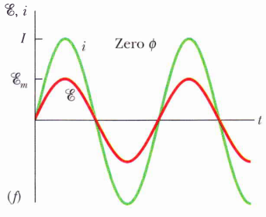
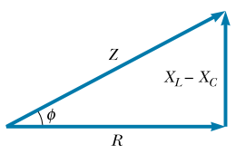
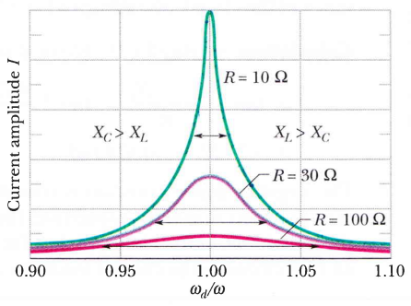
容抗等于感抗时阻抗最小，电流最大
共振

Slide 27

不同回路的阻抗和相角

Slide 28

交流电路的功率
功率
平均功率

